Slide 1
Information angående budgetprocessen, Mål och Budget 2024-2026 Kommunledningsgruppen 231103

Slide 2
Presentationen innehåller två delar.
Den politiska majoritetens förslag till Mål och Budget 2024-2026
Förvaltningens arbete med Mål och Budget.

Slide 3
Tidsplan Mål och Budget 2024-2026
Politiska processen:
Beslut i kommunstyrelsen 30 oktober.
Två förslag fanns på bordet, majoriteten (M, SD, KD och Lpo) och Centerpartiets förslag. Majoritetens förslag vann.
Beslut i kommunfullmäktige 13 november 2023.

Slide 4
Majoritetens budgetförslag (M), (KD), (LPO), (SD)
Oförändrad skattesats 22:48 %
Årets resultat 2024 -10,9 mnkr som täcks av resultatutjämningsreserven
Årets investeringar 2024 63,6 mnkr
Kommunstyrelsens anslag 2024 566,9 mnkr

Slide 5
Budgetförslag (M), (KD), (LPO), (SD)
Inriktningsmål
En ekonomi i balans
En bra och trygg boendekommun
En kommun präglad av öppenhet och dialog
En miljömedveten kommun
En bra arbetsgivare

Slide 6
Budgetförslag (M), (KD), (LPO), (SD)
Förändringar jämfört med gällande plan (Mål &Budget 2023 – 2025):
Kommunstyrelsens oförutsedda -3,0 mnkr
Barn, utbildning, arbetsmarknad och kultur -5,0 mnkr
Stöd och omsorg +15,0 mnkr
Sparbeting ledning och adm. -5,5 mnkr
Sparbeting övrig verksamhet -11 mnkr
Stöd och omsorgs budget ökar med 30,4 mnkr 2024 jämfört med 2023.

Slide 7
Budgetförslag (M), (KD), (LPO), (SD)
Förslaget till budget för 2024-2026 innebär en mycket stram budget för att möta de ekonomiska och demografiska utmaningarna som kommunen står inför. För att i framtiden kunna ge en fortsatt god service till kommuninvånarna så måste det ske anpassningar och förändringar av kommunens verksamheter under de kommande tre åren.
Det kommer att innebära både strukturella förändringar och förändringar på personalområdet.
Kommunstyrelsen får i uppdrag att tillsammans med förvaltningen ta fram förslag på strukturella förändringar för att skapa en ekonomi i balans.

Slide 8
Hur ska vi ta oss an de ekonomiska utmaningarna?
Förvaltningens arbete
Beslut i kommunledningsgruppen 231101

Slide 9
Mål
Kommunens ekonomi ska vara i balans till 2025. De verksamheter kommunen bedriver ska vara av god kvalitet.
Om tre år kommer mycket av den organisation och verksamhet som vi i dag känner oss hemma i se annorlunda ut.
Kommunen rustar sig inför framtidens behov och framtidens resurser för att även fortsättningsvis bedriva en högkvalitativ verksamhet som svarar mot invånarnas behov utifrån kommunens uppdrag.
Målet är högt ställt och siktar mot en kommun i utveckling som vänt en svag ekonomi till en stark sådan och en kommun där den negativa befolkningsutvecklingen är ett minne blott.
Från majoritetens förslag Mål och Budget 2023-2026

Slide 10
Tidigare budgetprocess
Tidigare år har den sektorsvisa fördelningen av budgetanslaget till kommunstyrelsen varit klart i samband med att Kommunfullmäktige tar budgeten i november. Processen i år blir något annorlunda då förvaltningen ska återkomma med besparingsåtgärder motsvarande 16,5 mnkr innan fördelning kan ske.
Ramarna är också justerade i relation mot tidigare år.

Slide 11
De olika processerna som kommer pågå samtidigt
Sektorns arbete
Kommunledningens arbete
Hela förvaltningens arbete
Två perspektiv
Strukturella
Samverkan med andra

Slide 12
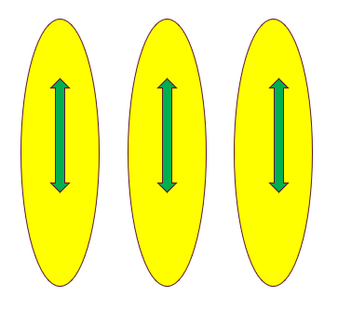
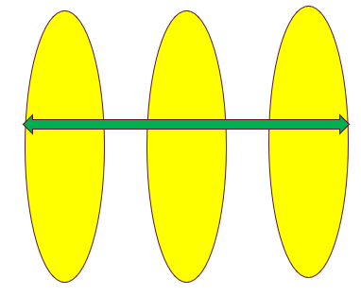
Process 1:
Sektorsövergripande arbete och enhetsvist arbete parallellt
Svar:
” Vad ryms inom ramen”
Vilka konsekvenser genererar detta?
Process 2:
Kommunledningen ser över förvaltningsorganisationen
Svar:
Hur kan en framtida organisation se ut som både är effektiv, ekonomisk och kvalitativ hållbar?
Vilka konsekvenser genererar detta?

Slide 13
Process 3: Förvaltningsövergripande arbete
Vad kan vi göra
smartare tillsammans?
Svar:
Vad innebär det för oss?

Slide 14
Perspektiv A: Prioritera- Strukturella förändringar
-Vilka strukturella förändringar är önskvärda för bättre kvalitet?
-Vilka strukturella förändringar behöver göras med varsamhet?
- Vilka strukturella förändringar behöver enbart göras p g a ekonomin?

Slide 15
Perspektiv B: Vad kan vi göra tillsammans med andra kommuner/organisationer?
Vad kan vi göra
smartare tillsammans med andra?
Svar:
Vad innebär det för oss?
IT
Plan och bygg
MILJÖ
?

Slide 16
Tidsplan
En tids- och aktivitetsplan beslutades i kommunledningsgruppen den 1 november 2023.
Se särskilt dokument.

Slide 17
DET FORTSATTA ARBETET FÖRUTSÄTTER DELAKTIGHET, SAMARBETE OCH NYTÄNKANDE!

